Slide 1

PROIECTE
IMPLEMENTATE DE CONSILIUL JUDEțEAN VRANCEA
PENTRU CORPURILE AFERENTE
SPITALULUI JUDEțEAN DE URGENțĂ
"SFÂNTUL PANTELIMON" FOCșANI

Slide 2
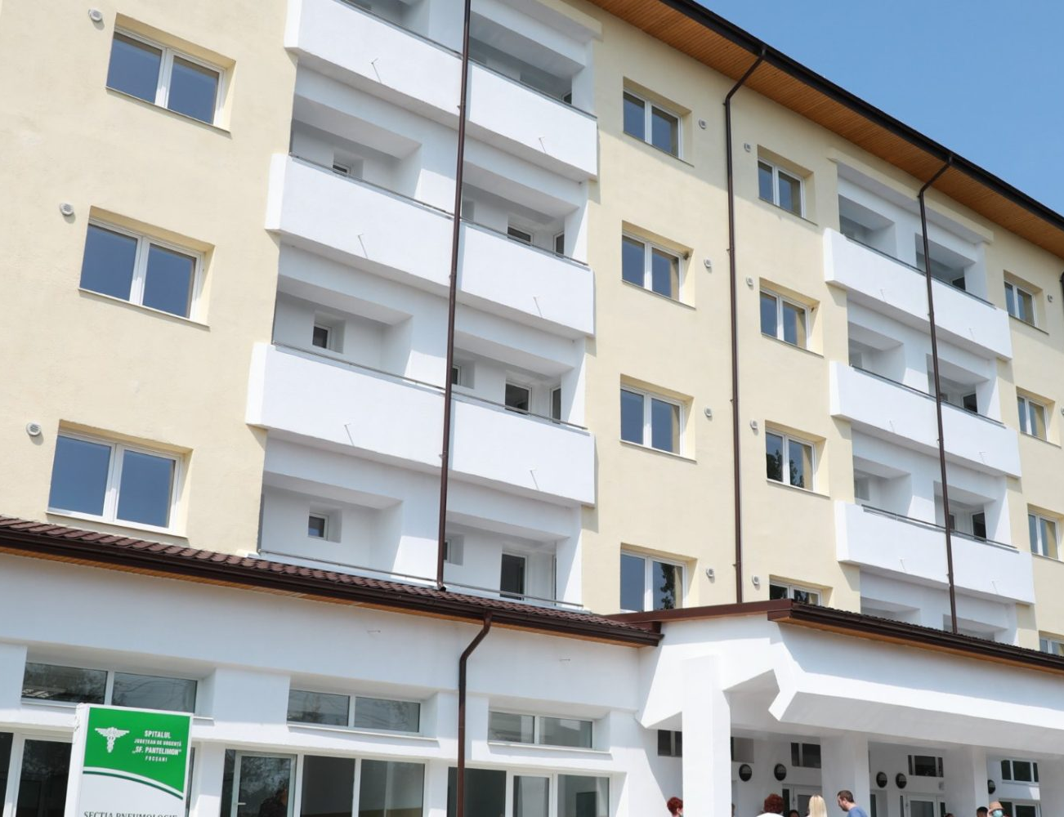
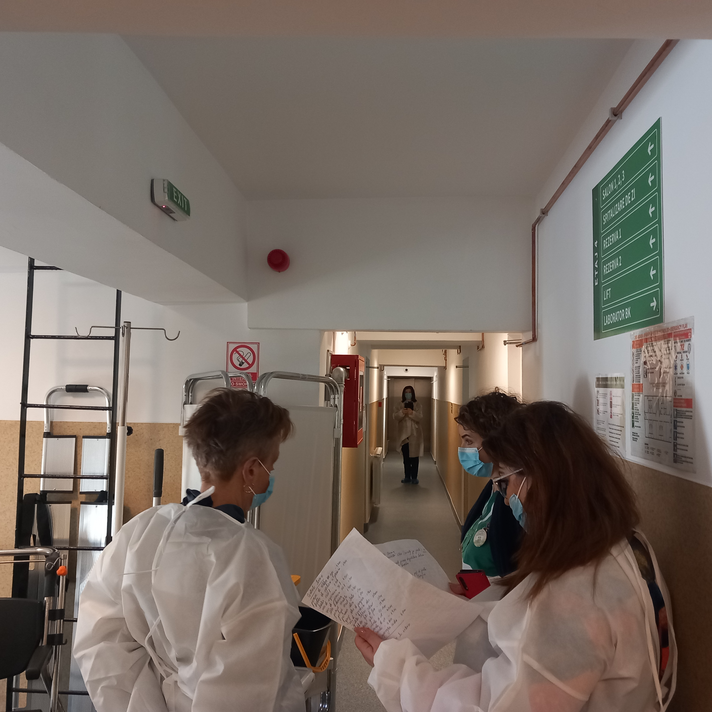
1. Reabilitare energetică și lucrări conexe Spitalul Județean de Urgență Sf. Pantelimon Focșani, Secția pneumoftiziologie
Durata investiție | sursa de finanțare | DESCRIERE PROIECT | VALOARE TOTALĂ A INVESTIȚIE (LEI)
12.12.2018 31.12.2022 Nota conceptuală HCJ 142/2017 | Programului Operațional Regional 2014-2020, Axa prioritară 3: ”Sprijinirea tranziției către o economie cu emisii scăzute de carbon”, Prioritatea de investiții 3.1: ”Sprijinirea eficienței energetice, a gestionării inteligente a energiei și a utilizării energiei din surse regenerabile în infrastructurile publice, inclusiv în clădirile publice și în sectorul locuințelor”, Operațiunea B: Clădiri publice. | Obiectivul general al proiectului a vizat creșterea eficienței energetice în clădirea publică Spitalul Județean de Urgență Sf. Pantelimon Focșani, Secția Pneumoftiziologie prin derularea de lucrări de intervenție cu scopul termoizolării clădirii, modernizării instalației de preparare și distribuire a agentului termic și a apei menajere, instalarea sistemelor de climatizare, modernizarea instalației de iluminat, inclusiv utilizarea de surse regenerabile pentru asigurarea necesarului de energie, precum și alte lucrări conexe. Obiectivul specific al proiectului a constat în reducerea cu minim 40% a consumului anual de energie primară până la valori de sub 115 kWh/mp/an și a consumului de gaze cu efect de seră pentru clădirea izolată termic Spitalul Județean de Urgență Sf. Pantelimon Focșani, Secția Pneumoftiziologie până la valori de sub 32 Kg/mp/an. | 8.551.858,96

Slide 3
2. Executarea rețelei de distribuție oxigen medical pentru 50 posturi la secția Pneumoftiziologie a Spitalului Județean de Urgență ”Sf. Pantelimon” Focșani
Durata investiție | sursa de finanțare | DESCRIERE PROIECT | VALOARE TOTALĂ A INVESTIȚIE (LEI cu tva)
30.09.2021 11.11.2022 | Bugetul Consiliului Județean Vrancea | Realizarea rețelei de distributie pentru montarea a 50 de posturi de oxigen medical pentru secția Pneumoftiziologie a Spitalului Județean de Urgență ”Sf. Pantelimon” Focșani unde sunt tratați pacienți cu boli pulmonare, inclusiv tuberculoza pulmonară, pacienți care, din cauza complicațiilor frecvente ale bolilor pulmonare prezinta insuficiență respiratorie. | 465.939,42

Slide 4
3. Dotare imobil Secția Pneumoftiziologie din cadrul Spitalului Județean de Urgență "Sfântul Pantelimon" Focșani cu lift exterior de targa
Durata investiție | sursa de finanțare | DESCRIERE PROIECT | VALOARE TOTALĂ A APROBAȚI (LEI cu tva)
15.11.2020 17.08.2022 | Bugetul Consiliului Județean Vrancea | Pentru a oferi o clădire funcțională și conform normelor europene, pentru imobilul cu destinație sanitară – secție de pneumoftiziologie, a fost necesară intervenția prin dotare imobilului cu un lift exterior pentru targă, în completarea lucrărilor prevăzute prin proiectul de reabilitare energetică, necesar pentru transportul pacienților. | 594.207,88

Slide 5
4. ,,Amenajări exterioare și sistematizare verticală la secția Pneumoftiziologie din cadrul Spitalului Județean de Urgență ,,Sf. Pantelimon"
Durata investiție | sursa de finanțare | DESCRIERE PROIECT | VALOARE TOTALĂ A INVESTIȚIE (LEI CU TVA)
16.06.2022 15.11.2023 | Bugetul Consiliului Județean Vrancea | Terenul Secției Pneumoftiziologie a Spitalului Județean de Urgență ,,Sf. Pantelimon" în suprafață de aproximativ 2488 mp, din care 413 mp suprafață construită la sol a fost amenajat în vederea amenajării unor locuri de parcare, alei și accese în vederea utilizării eficiente a spațiului disponibil, respectiv realizarea utilităților aferente, asigurarea preluării corespunzătoare a apelor pluviale pe toată suprafața, inclusiv aducerea la cotă a căminelor existente. | 591.242,71

Slide 6
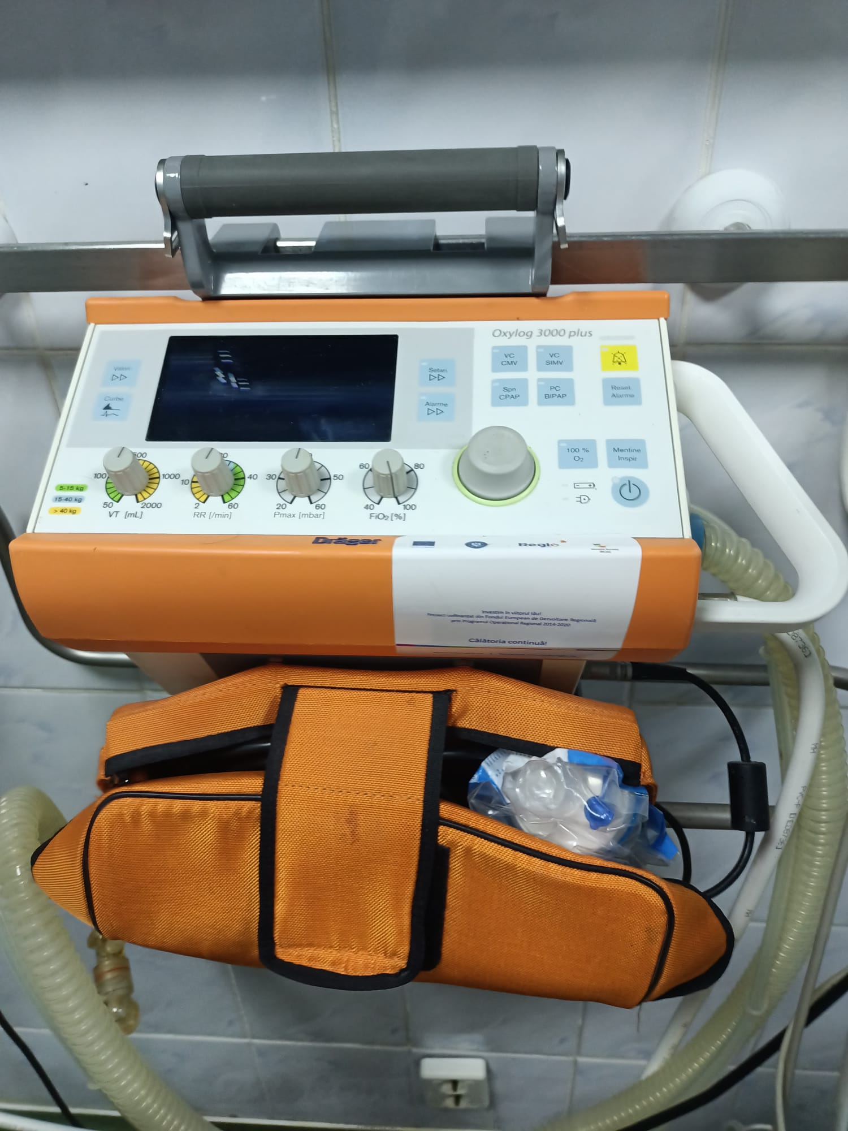
5. Dotarea cu aparatură medicală modernă a Unității de Primire Urgențe, Focșani
Durata investiție | sursa de finanțare | DESCRIERE PROIECT | VALOARE TOTALĂ A INVESTIȚIEi (LEI)
03.06.2019 30.05.2021 HCJ DEPUNERE PROIECT 23/2018 | Programul Operaţional Regional 2014-2020, Axa prioritară 8: ”Dezvoltarea infrastructurii sanitare şi sociale”, Obiectivul Specific 8.2: „Îmbunătățirea calității și a eficienței îngrijirii spitalicești de urgență”, Operațiunea B: „Unități de primiri urgențe”. Contractul de finanțare a fost încheiat cu Ministerul Dezvoltării Regionale şi Administrației Publice și Fondurilor Europene în calitate de Autoritate de Management și cu Agenţia pentru Dezvoltare Regională Sud – Est, în calitate de Organism Intermediar. | Prin proiect au fost achizitionate urmatoarele echipamente: Ecograf Doppler – 1 buc. Ecograf Portabil – 2 buc. Masa pacient efectuare mici intervenţii chirurgicale – 1 buc. Pat radiotransparent, resuscitare, hidraulic pentru examinare/transfer sprint – 21 buc. Lampa scialitică – 1 buc. Electrocardiograf 12 derivaţii cu funcţie de printare – 12 buc. Sistem de livrare a oxigenului cu umidificator – 3 buc. Seringa automată – 12 buc. Monitor cu funcţie de printare – 16 buc. Defibrilaror cu posibilitate de electroversie sincronă și stimulare cardiacă externă cu funcţie de printare – 2 buc. Aspirator secreţii portabil – 8 buc. Ventilator portabil pacient – 1 buc. Targă transport pacienți – 10 buc. Cărucior pentru instrumentar și medicație – 5 buc. Scaun cu rotile– 10 buc. | 4.641.692,58

Slide 7
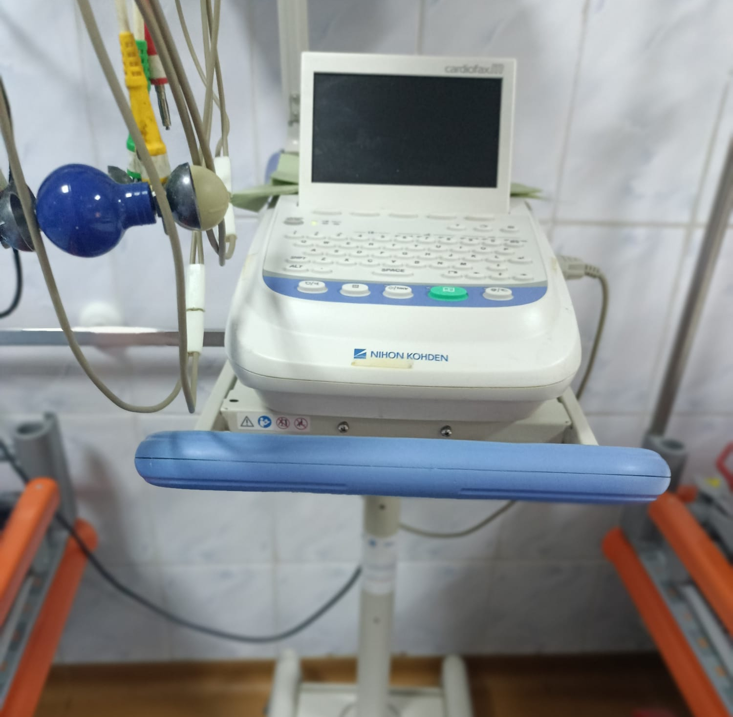
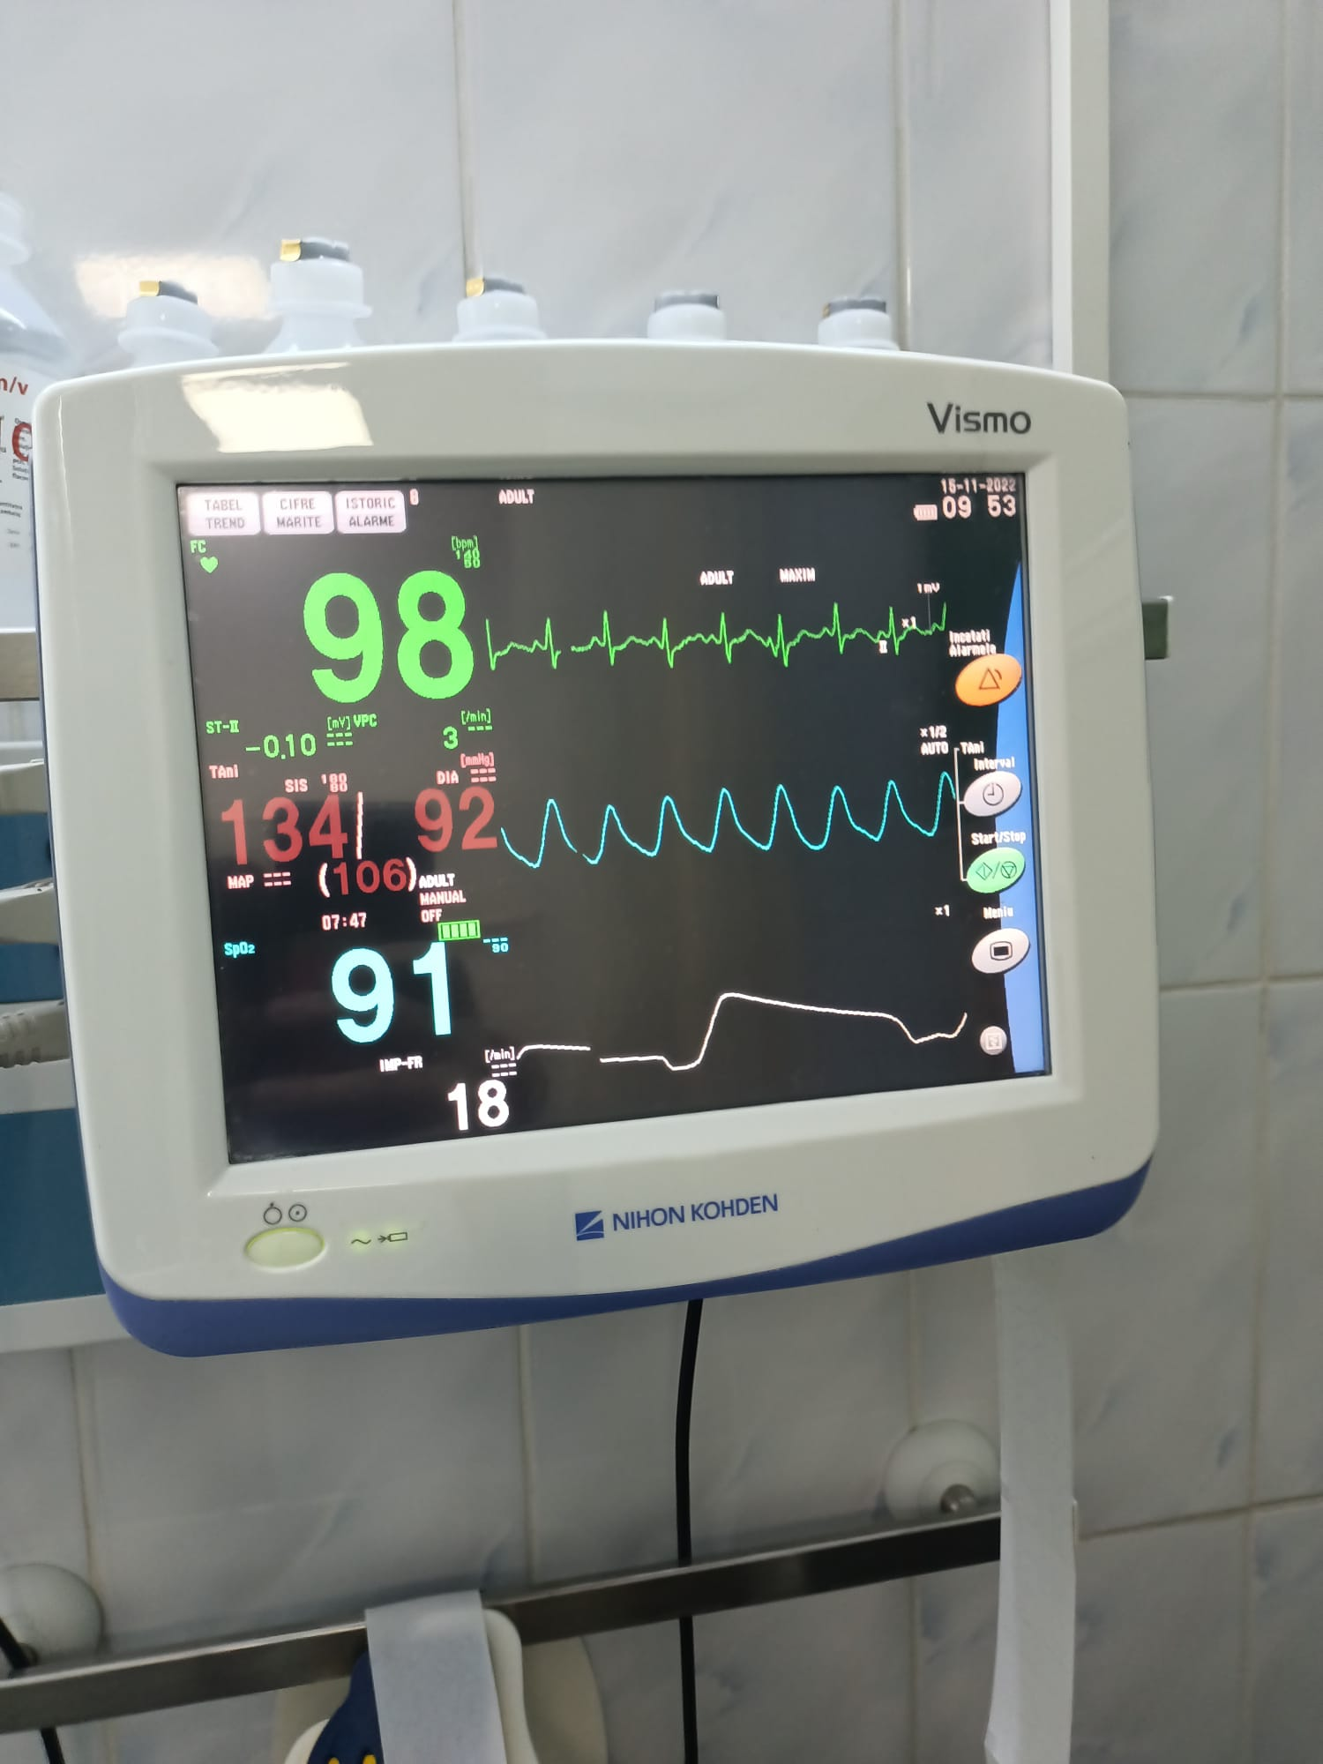
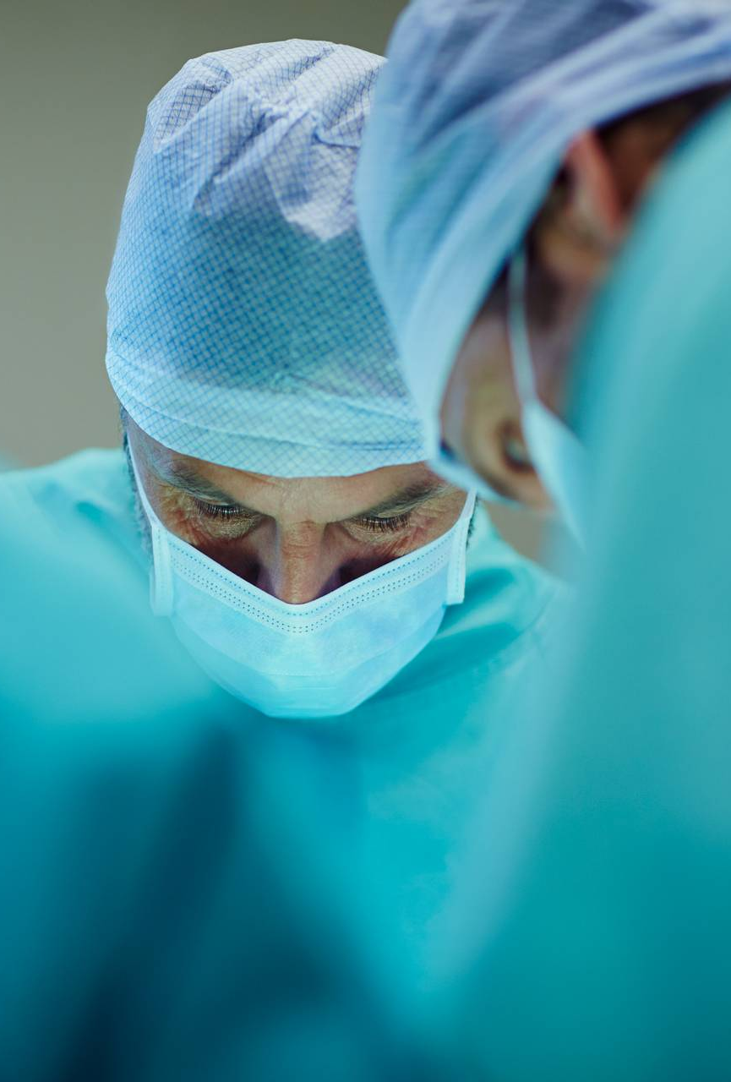
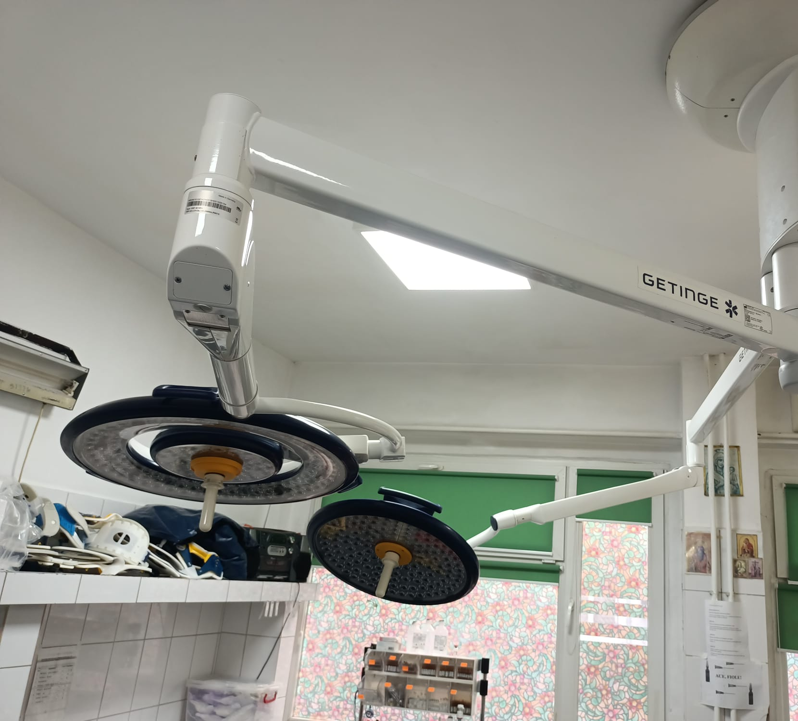

Slide 8
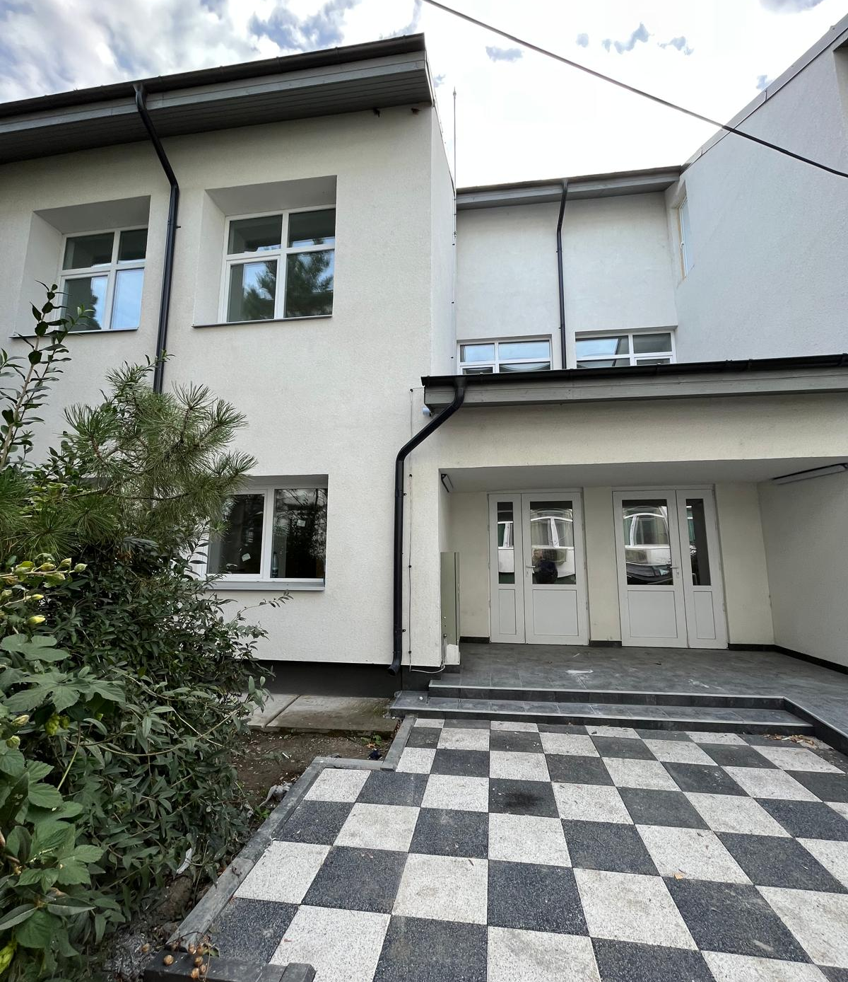
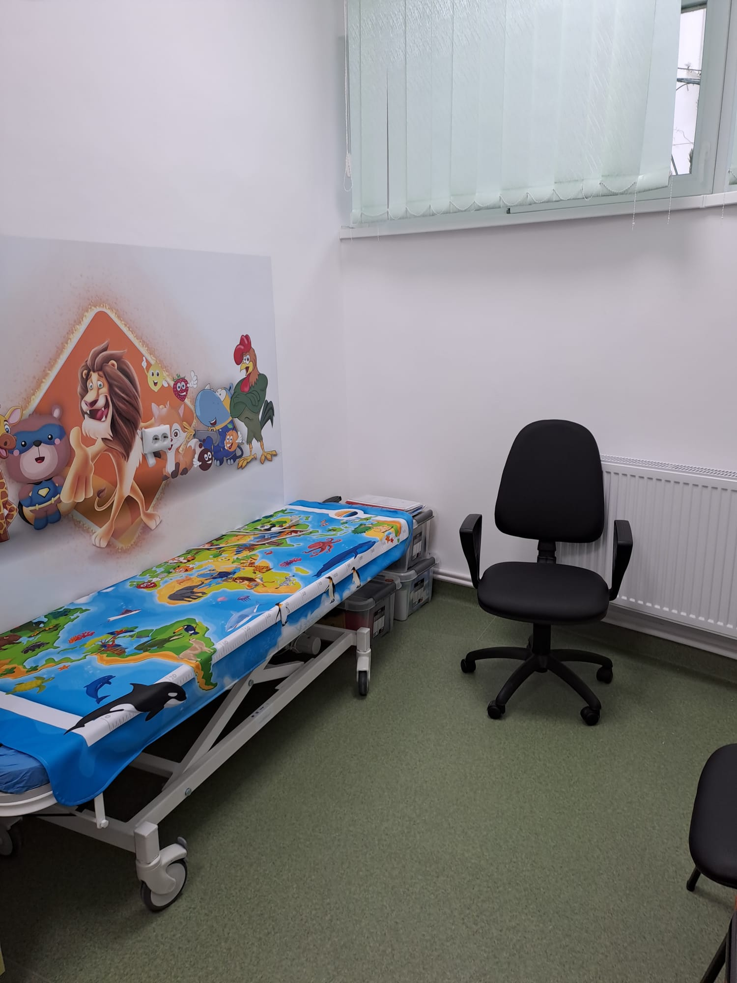
6.Modernizare și dotare secție ambulatoriu pediatrie din cadrul Spitalului Judetean de UrgenȚĂ Sf. Pantelimon, Focșani
Durata investiție | sursa de finanțare | DESCRIERE PROIECT | VALOARE TOTALĂ A INVESTIȚIE (LEI)
02.10.2019 30.03.2023 Nota conceptuală HCJ 105/2018 | Programul Operaţional Regional 2014-2020, Axa prioritară: 8 Dezvoltarea infrastructurii sanitare și sociale, Prioritatea de investiții: 8.1 Investiții în infrastructurile sanitare și sociale care contribuie la dezvoltarea la nivel național, regional și local, reducând inegalitățile în ceea ce privește starea de sănătate și promovând incluziunea socială prin îmbunătățirea accesului la serviciile sociale, culturale și de recreere, precum și trecerea de la serviciile instituționale la serviciile prestate de comunități; Obiectivul specific: 8.1 Creșterea accesibilității serviciilor de sănătate, comunitare și a celor de nivel secundar, în special pentru zonele sărace și izolate; Operațiunea A: Ambulatorii. | Obiectivul general al proiectului a vizat modernizarea și dotarea secției ambulatoriu pediatrie din cadrul spitalului județean de urgență Sf. Pantelimon Focșani, in scopul creșterii accesului la servicii preventive si de îngrijire medicală primară a persoanelor. Obiectivul specific al proiectului a constat în dezvoltarea infrastructurii sociale si sanitare regionale si locale, reducând inegalitățile în ceea ce privește starea de sănătate și promovând incluziunea socială prin îmbunătățirea accesului la serviciile sociale, culturale și de recreere, precum și trecerea de la serviciile instituționale la serviciile prestate de comunități. | 3.840.932,00

Slide 9
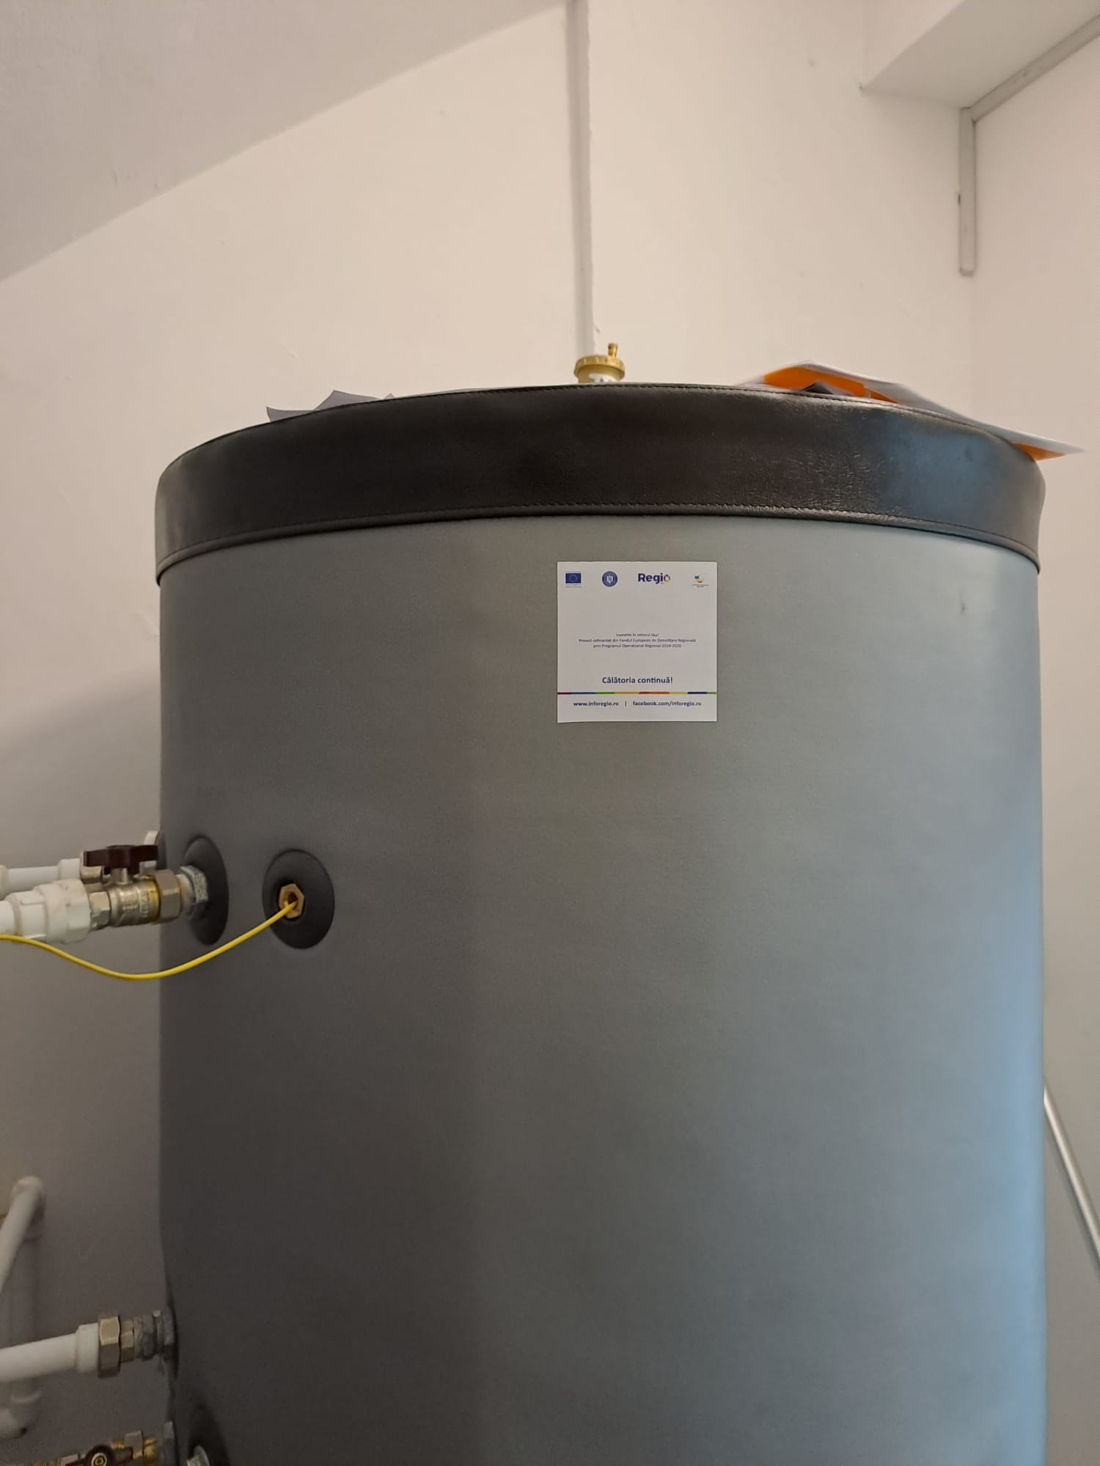
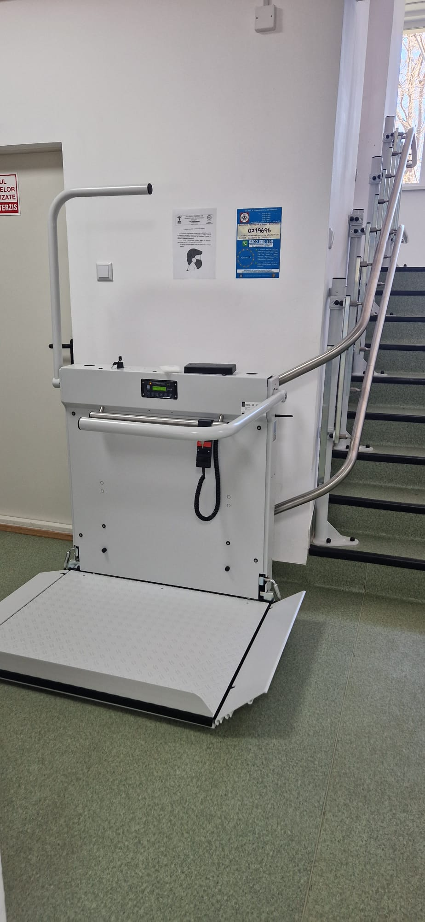
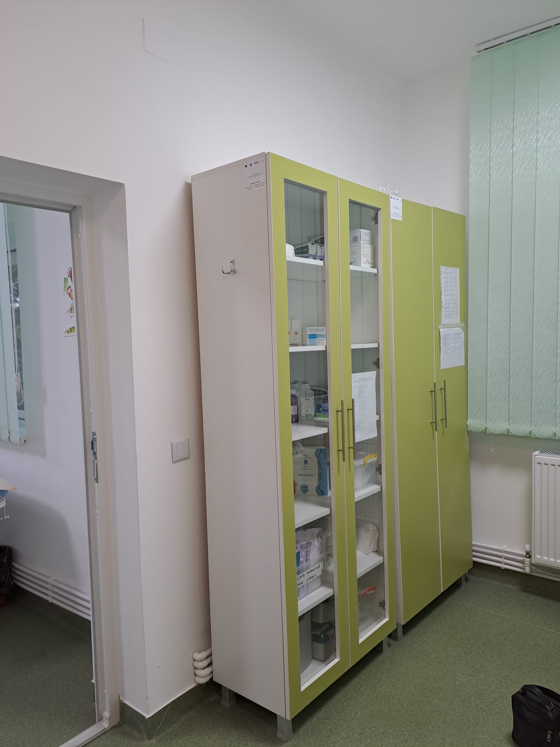
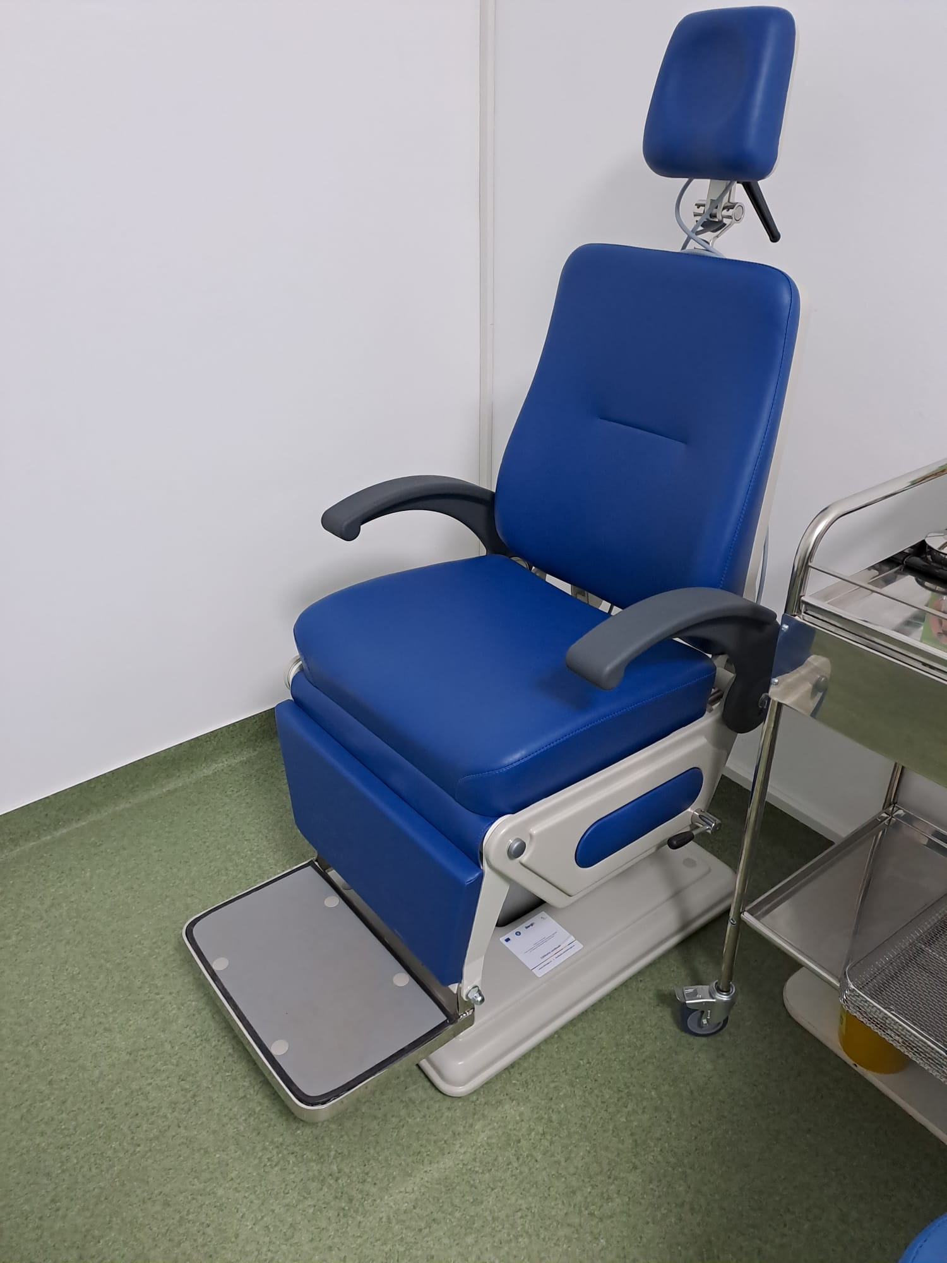
Dotări secția ambulatoriu pediatrie
Nr. crt. | Denumirea | U.M. | Cantitatea
1 | Centrala termica functionare in condensatie P=49 KW alimentare gaze naturale | buc | 1,00
2 | Boiler stocare apa calda izolat volum500 litrii cu o serpentina si rezistenta electrica | buc | 1,00
3 | Paratrasnet cu dispozitiv de amorsare PDA | buc | 1,00
4 | Centrala adresabila detectie si alarmare incendiu | buc | 1,00
5 | Platforma inclinata - Sistem de ridicare pentru persoane cu handicap locomotor de la parter la etaj. 1 | buc | 1,00
6 | Panou solar cu tuburi vidate suprafata absortie aproximativ 1,5mp | buc | 4,00
7 | Grup pompare solar | buc | 1,00
8 | Automatizate solara | buc | 1,00

Slide 10
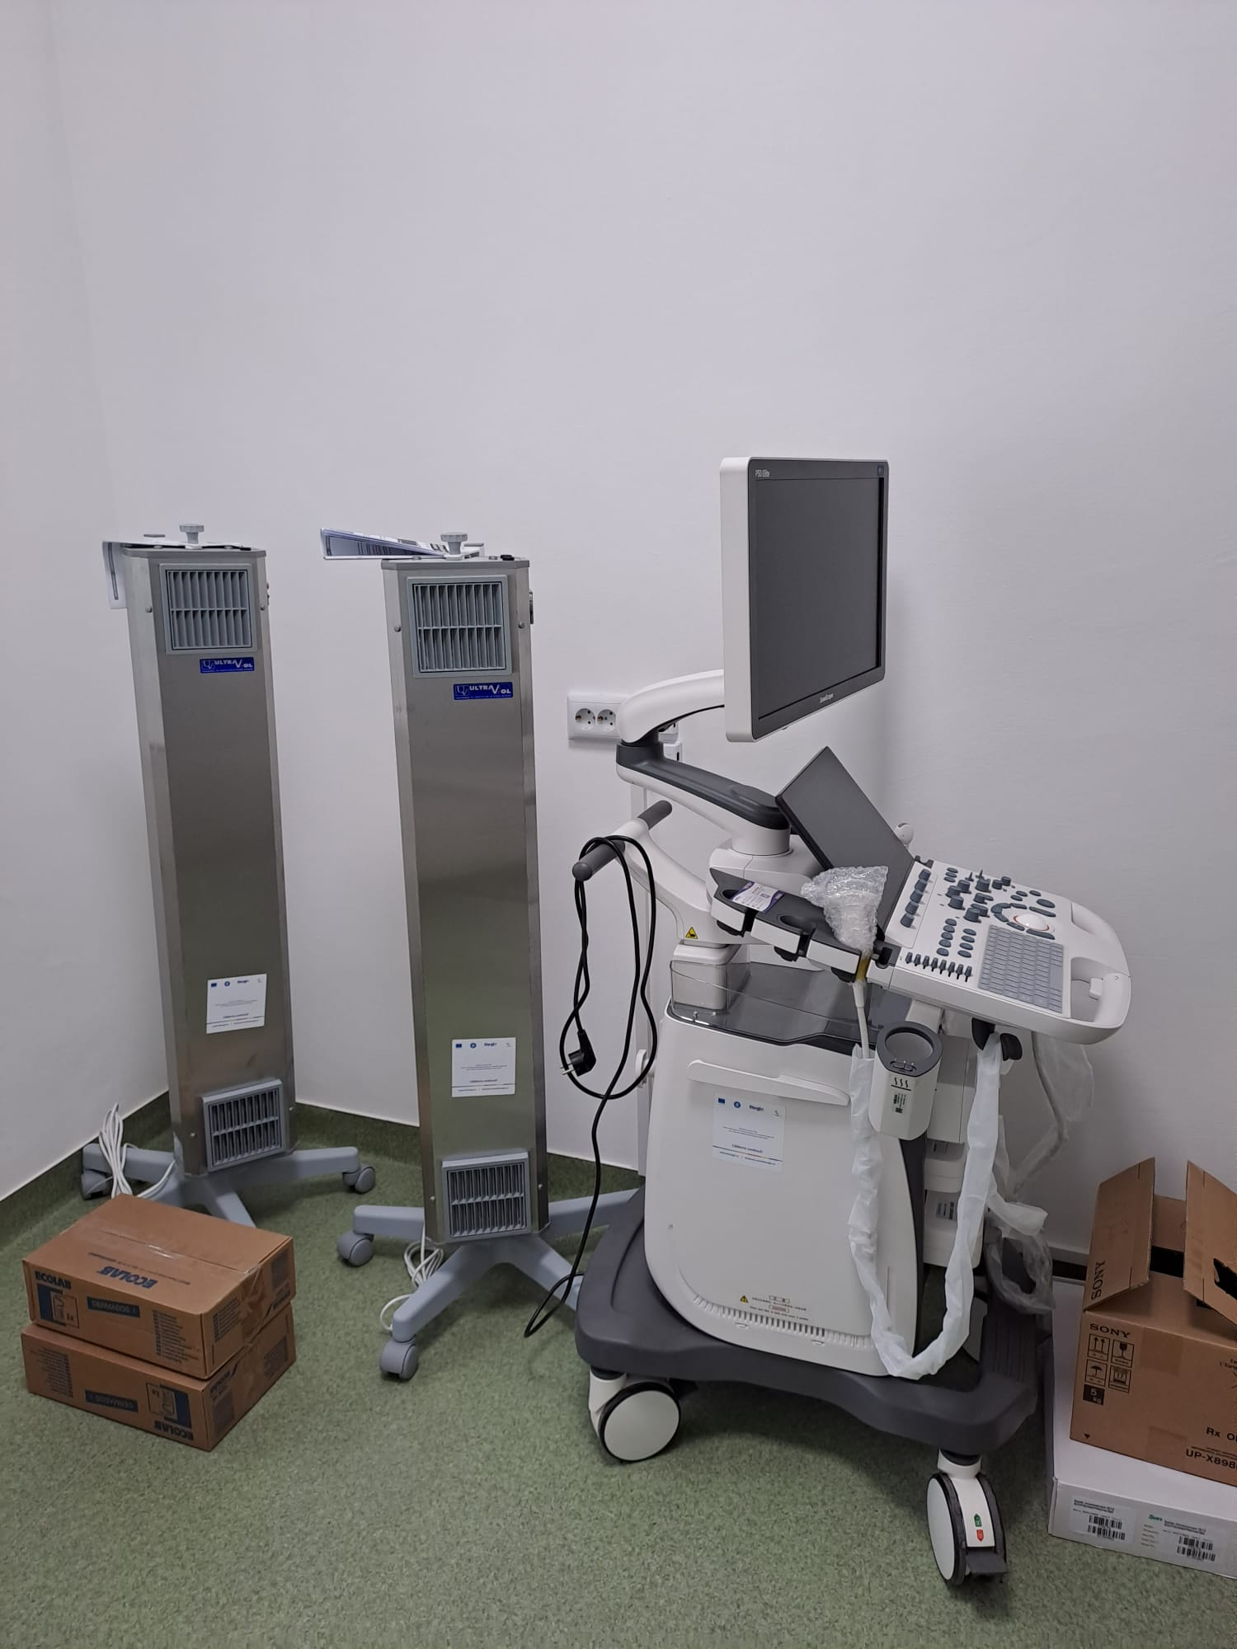
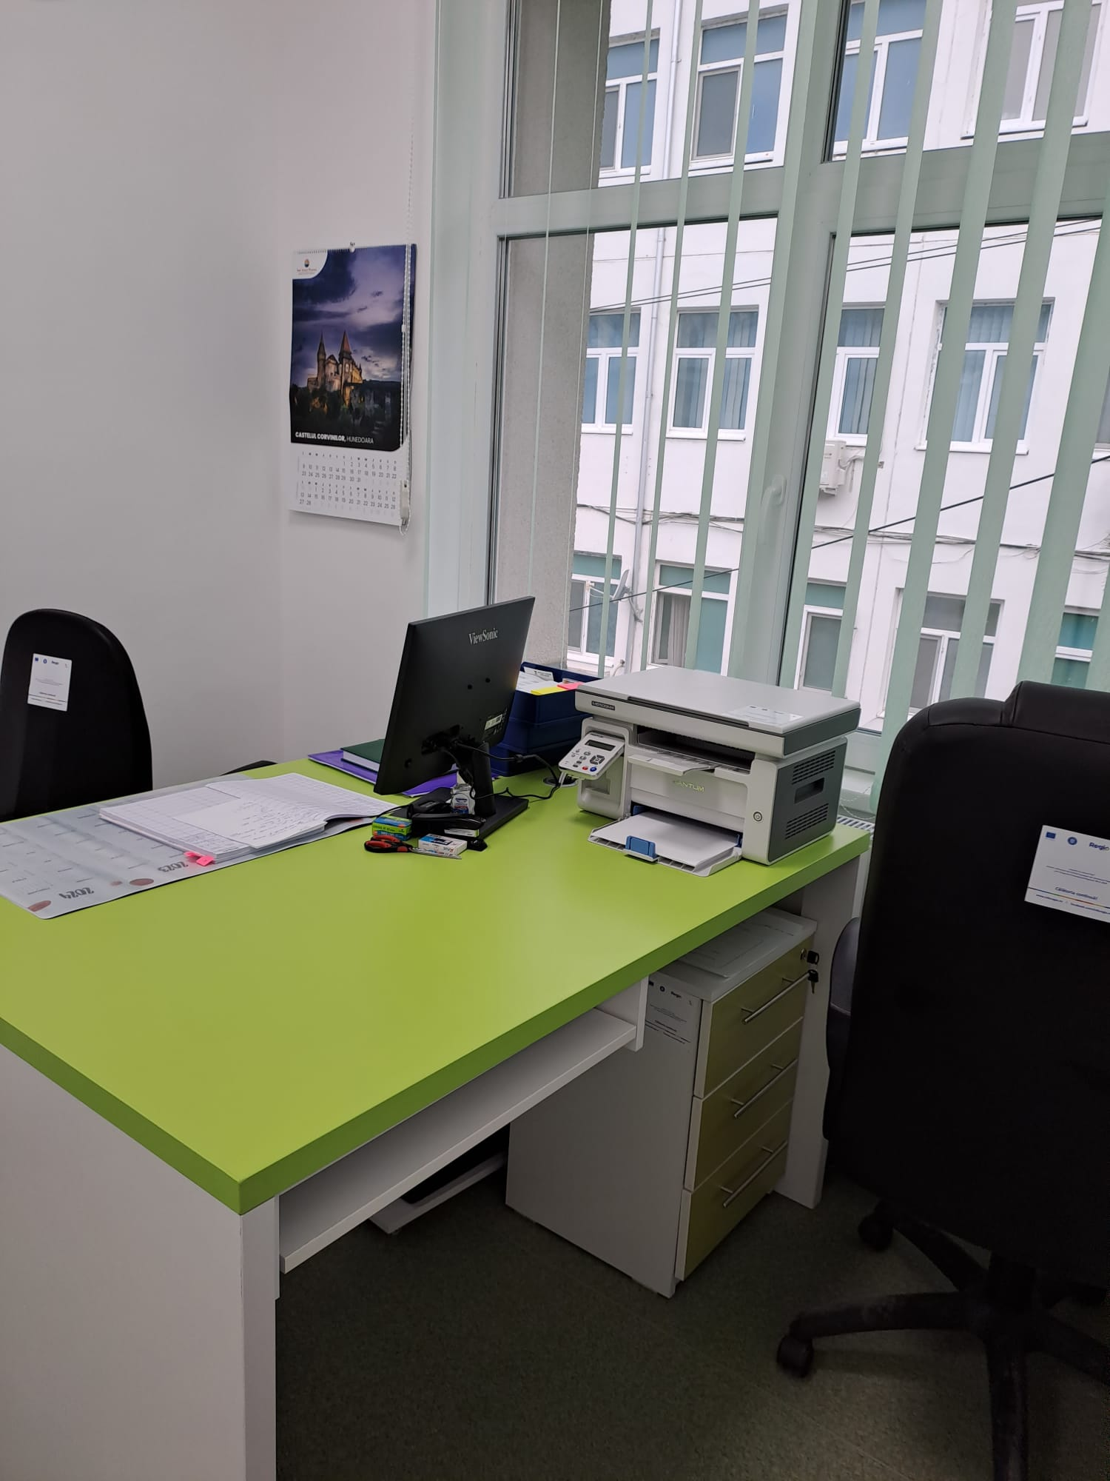
Nr. crt. | Denumirea | U.M. | Cantitatea
1 | Pachet office | buc | 7,00
2 | Sistem antivirus | buc | 7,00

Slide 11
Nr. crt. |  | Denumirea | U.M. | Cantitatea
 | 1 | Ecograf | buc | 2,00
 | 2 | Pulsoximetru | buc | 2,00
 | 3 | Tensiometru cu stetoscop | buc | 4,00
 | 4 | Otoscop | buc | 2,00
 | 5 | Pediometru | buc | 2,00
 | 6 | Cantar cu taliometru | buc | 1,00
 | 7 | Masa infasat | buc | 3,00
 | 8 | Endoscop rigid O.R.L | buc | 1,00
 | 9 | Dispozitiv otoemisiuni acustice | buc | 1,00
 | 10 | Scaun O.R.L | buc | 1,00
 | 11 | Aspirator secretie nazala | buc | 1,00
 | 12 | Masa instrumentar | buc | 3,00
 | 13 | Video rino-laringoscop | buc | 1,00
 | 14 | Sinuscop | buc | 1,00
 | 15 | Timpanometru | buc | 1,00
 | 16 | Sistem complet videoendoscopie flexibila O.R.L | buc | 1,00
 | 17 | Spirometru | buc | 1,00
 | 18 | Oxigenator | buc | 2,00
 | 19 | Echipament de interventie de urgenta in insuficiente respiratorii acute | buc | 1,00
 | 20 | Electrocauter | buc | 2,00
 | 21 | Aspirator chirurgical | buc | 1,00
 | 22 | Casoleta inox | buc | 2,00
 | 23 | Negatoscop | buc | 1,00
 | 24 | Cantar | buc | 1,00
 | 25 | Dermatoscop | buc | 1,00
 | 26 | Lampa ultraviolete | buc | 2,00
 | 27 | Canapea medicala | buc | 7,00
 | 28 | Dulap medical - aparat de urgenta | buc | 7,00
 | 29 | Mobilier medical birou | buc | 7,00
 | 30 | Dulap medical tinute medicale | buc | 14,00
 | 31 | Scaun ergonomic | buc | 21,00
 | 32 | Calculator + monitor + imprimanta | buc | 7,00
 | 33 | Multifunctionala xerox | buc | 1,00
 | 34 | Jaluzele | mp | 150,00
 | 35 | Scaun asteptare | buc | 14,00
 | 36 | Sistem Back-up | buc | 7,00

Slide 12
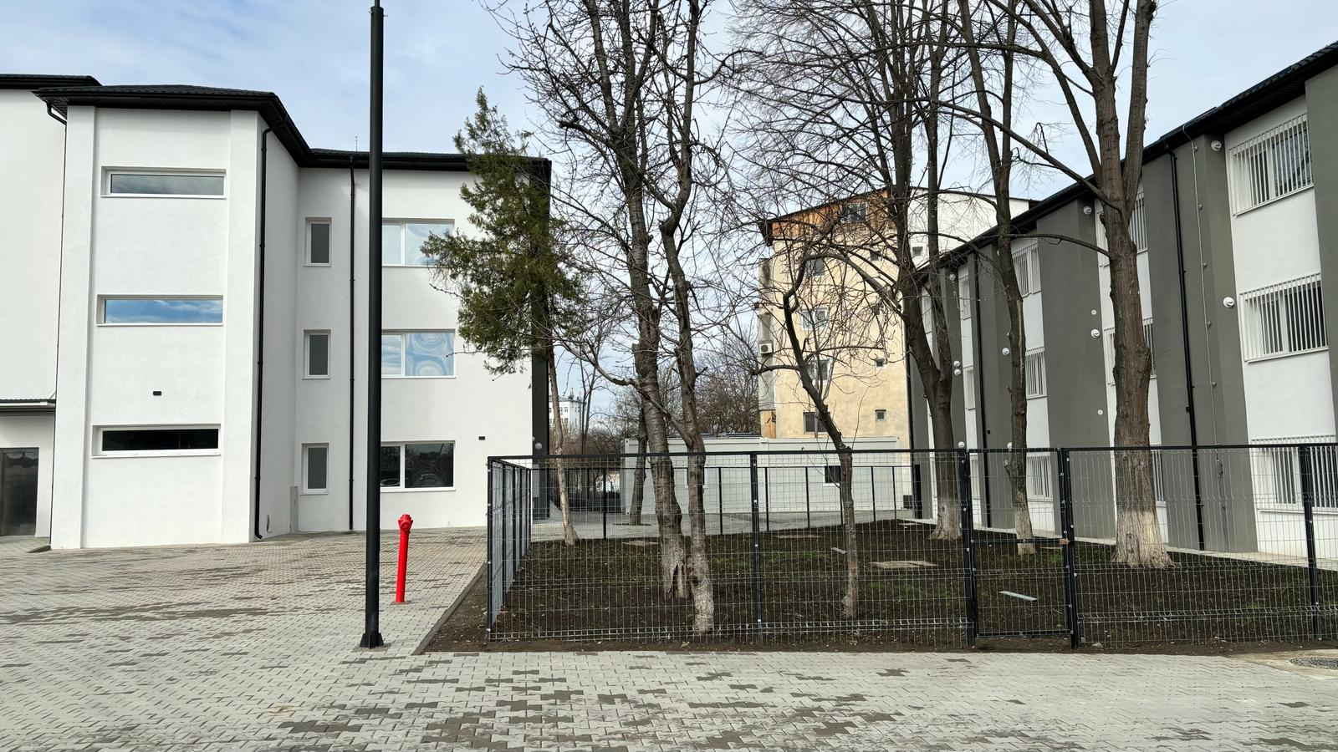
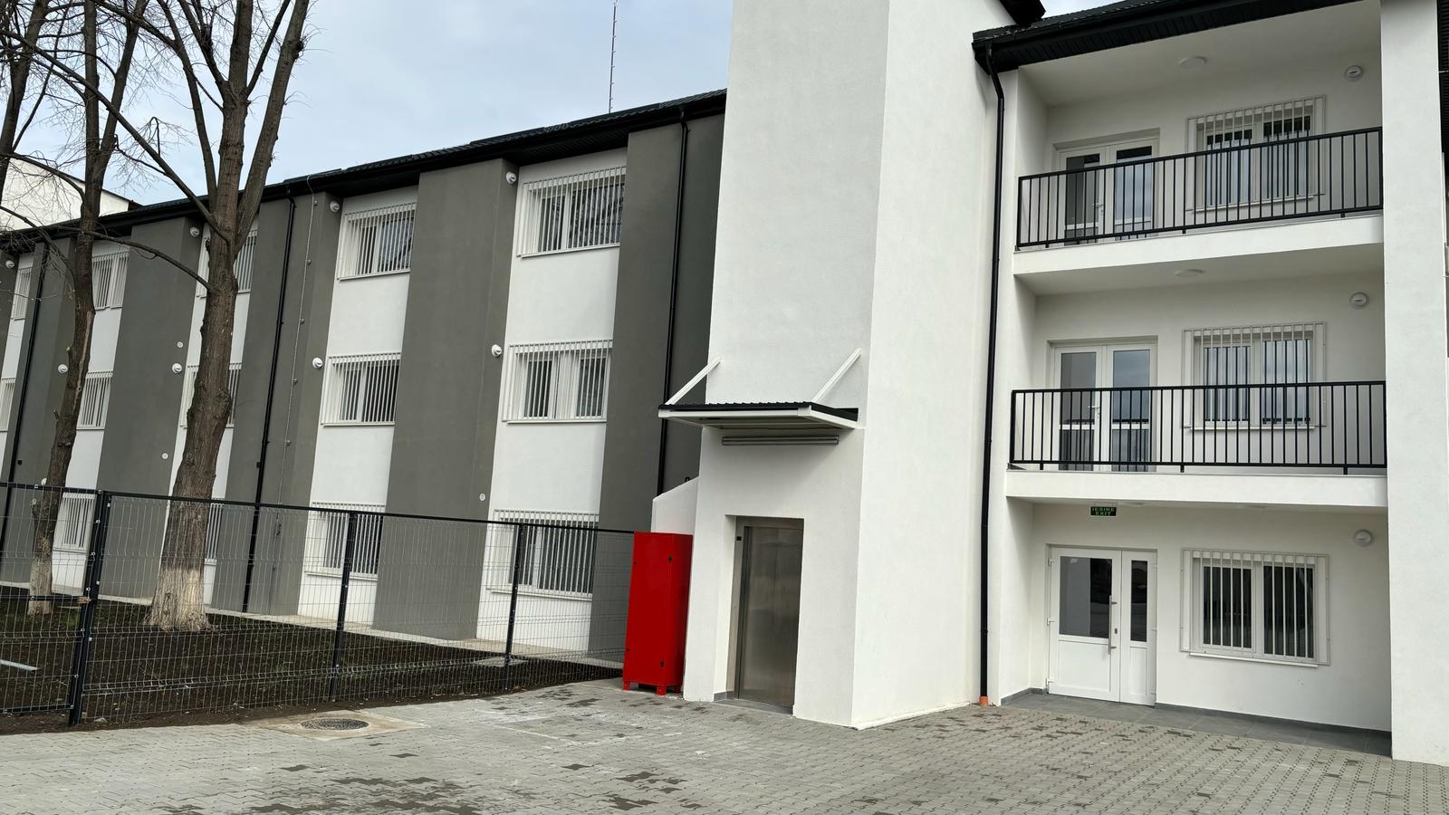
7.Reabilitare energetica si lucrari conexe ale Spitalului Judetean de Urgenta – „Sf. Pantelimon„ Focsani- sectia Psihiatrie si boli infectioase, sectia Dermatologie, ORL, Oftalmologie„ Str. Comisia Centrala, nr 15 B
Durata investiție | sursa de finanțare | DESCRIERE PROIECT | VALOARE TOTALĂ A INVESTIȚIE (LEI)
28.10.2021 30.06.2024 Nota conceptuală HCJ 143/2017 | Proiectul a fost finanțat prin Programul Operațional Regional 2014-2020, Axa prioritară 3: Sprijinirea tranziției către o economie cu emisii scăzute de carbon (reabilitare termica a elementelor de anvelopa a clădirii, reabilitare termica a sistemului de încălzire/a sistemului de furnizare a apei calde de consum, Instalarea unor sisteme alternative de producere a energiei electrice si/sau termice, reabilitare/ modernizare a instalației de iluminat in clădiri + lucrari conexe) | Obiectivul general al proiectului a vizat creșterea eficienței energetice în clădirile publice, secții ale Spitalului Județean de Urgență Vrancea – Sf. Pantelimon Focșani, – Secția Psihiatrie și Boli Infecțioase – corp 2 și Secția Dermatologie, O.R.L., Oftalmologie – corp 1, prin derularea de lucrări de intervenție cu scopul termoizolării clădirii, asigurând totodată îmbunătățirea confortului, sănătății și siguranței persoanelor și personalului care beneficiază de aceste servicii – beneficiari direcți ai investiției. Complementar lucrărilor de reabilitare și eficiență energetică prevăzute prin proiect, au mai fost efectuate următoarele tipuri de lucrări: -dotarea cu lifturi exterioare și compartimentări specifice care prevăd ca fiecare salon să dispună de grup sanitar propriu conform prevederilor normativelor din domeniul sanitar. - rezerva intangibilă de apă solicitată de către ISU, panouri fotovoltaice cu puterea totală de 60 KW, sistematizare curte de acces, reabilitare punct de control, refacere împrejmuire gard. | Valoarea întregii investiții 22.660.152,78

Slide 13
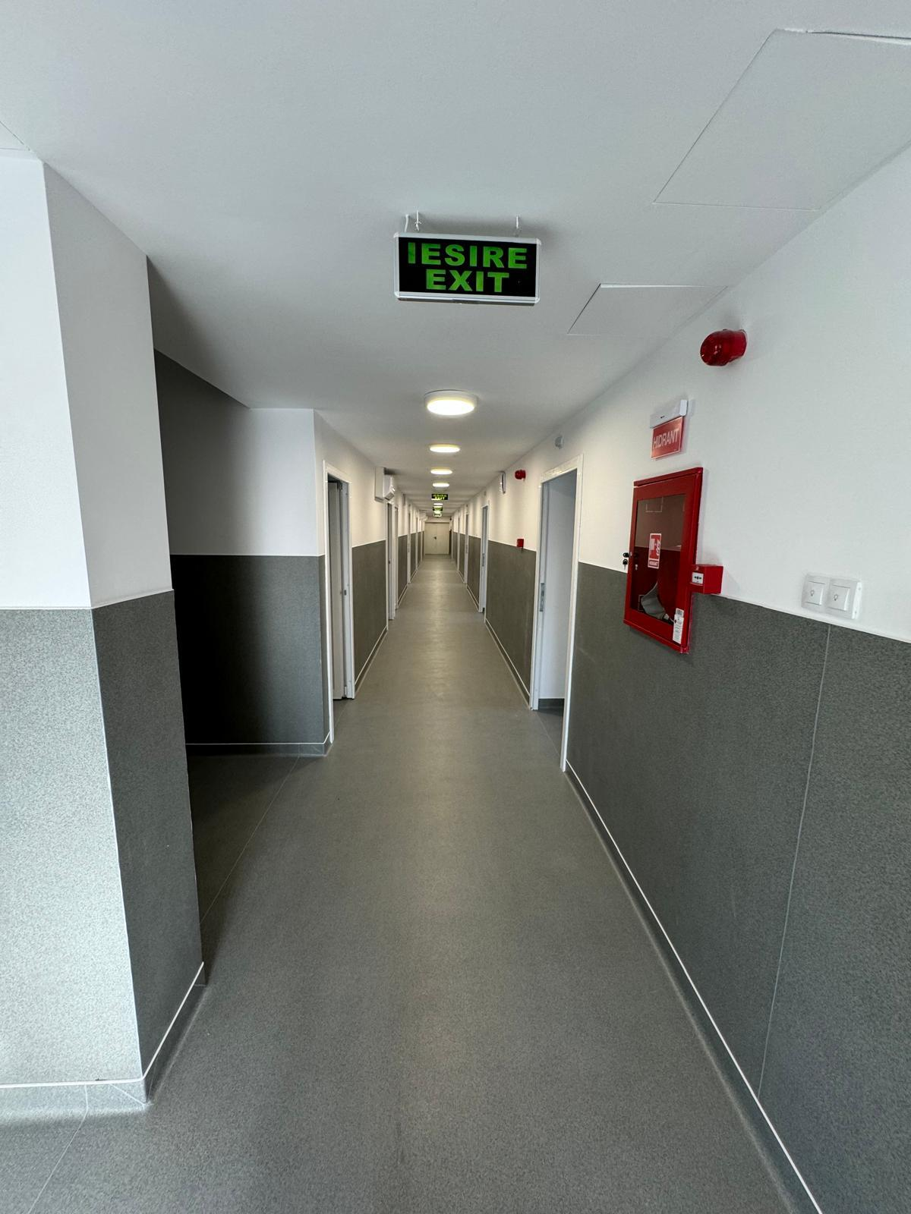
Transferuri 2019-2024 SPITAL
Anul | Sectiunea Functionare |  |  | Sectiunea Devoltare
 | BUGET | EXECUTAT |  | BUGET | EXECUTAT
2024 | 500.000,00 | 500.000,00 |  | 1.500.000,00 | 0,00
2023 | 1.000.000,00 | 1.000.000,00 |  | 1.960.000,00 | 393.000,36
2022 | 2.000.000,00 | 2.000.000,00 |  | 200.000,00 | 200.000,00
2021 | 3.500.000,00 | 3.500.000,00 |  | 1.000.000,00 | 1.000.000,00
2020 | 3.726.000,00 | 3.726.000,00 |  | 1.274.000,00 | 1.273.657,00
2019 | 0,00 | 0,00 |  | 4.079.000,00 | 4.054.056,42

